Slide 1
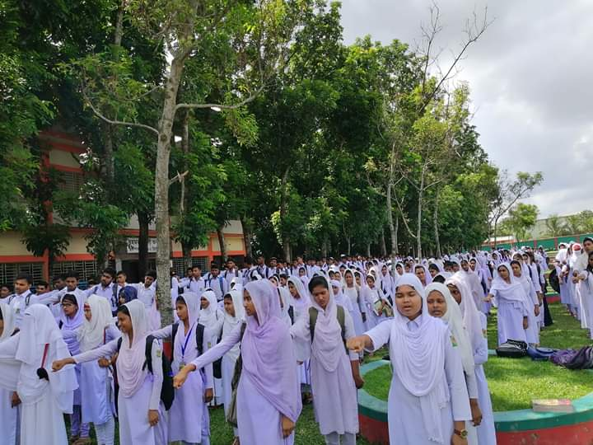
স্বাগতম

Slide 2
শিক্ষক পরিচিতি
পাঠ পরিচিতি
ফারহানা তাসমিন
প্রভাষক, মনোবিজ্ঞান
আব্দুল আউয়াল বিশ্ববিদ্যালয় কলেজ,তেলিহাটি, শ্রীপুর, গাজীপুর।
একাদশ শ্রেণি
বিষয়ঃ মনোবিজ্ঞান ১ম পত্র
অধ্যায়ঃ ২য়(আচরণ ও আচরণের বিকাশ)

Slide 3
নিচের ছবিগুলো নিবিড়ভাবে পর্যবেক্ষণ কর

Slide 4
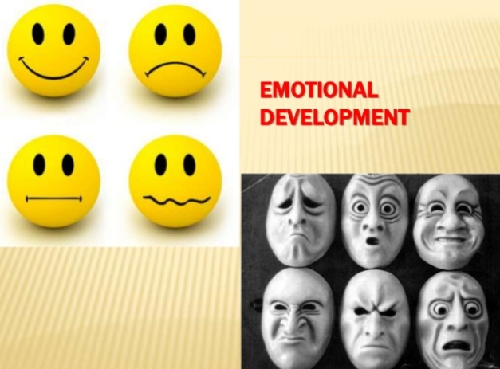
আজকের পাঠঃ
আবেগীয় বিকাশ

Slide 5
শিখনফল
আবেগীয় বিকাশ কী তা বলতে পারবে।
শিশুর আবেগীয় বিকাশ গুরুত্বপূর্ণ কেন তা বলতে পারবে।
ব্যক্তির আবেগীয় বিকাশের ধারা বর্ণনা করতে পারবে।

Slide 6
আবেগ
উদ্দীপকের সাহায্যে প্রাণীর মধ্যে যে আলোড়িত অবস্থার সৃষ্টি হয় তাই আবেগ। জন্মের সাথে সাথে শিশু কান্নার মাধ্যমে তার আবেগ প্রকাশ করে।

Slide 7
নিচের ভিডিওটি লক্ষ্য কর
শিশুর আবেগ ক্ষণস্থায়ী ও পরিবর্তনশীল

Slide 8
শৈশবকালীন আবেগ তীব্রভাবে প্রকাশিত হয়

Slide 9
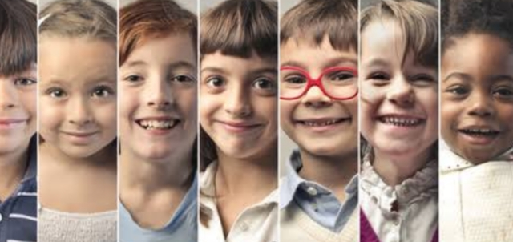
আবেগের প্রতিক্রিয়ায় ভিন্নতা

Slide 10
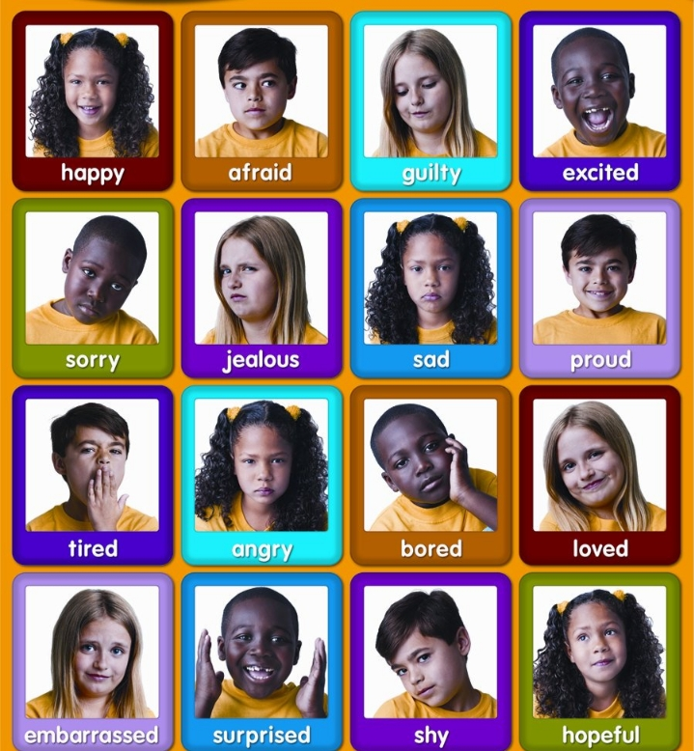
আবেগের স্বরূপ আচরণে ধরা পড়ে

Slide 11
একক কাজ
আবেগের বৈশিষ্ট্যগুলো লিখ।

Slide 12
প্রাক শৈশবকাল
(০ থেকে ২ বছর)
প্রাক শৈশবকাল অর্থাৎ দুই বছর পর্যন্ত শিশুর আবেগসমূহ হলো-রাগ,ভয়,কৌতূহল,আনন্দ,ভালোবাসা ইত্যাদি।

Slide 13
শৈশবের প্রথম পর্যায় (২ থেকে ৬ বছর)
নির্দিষ্ট আবেগ প্রকাশ করে।মামুলি কারণে তীব্র আবেগ প্রকাশ পায় যা নিয়ন্ত্রণ করা কঠিন।

Slide 14
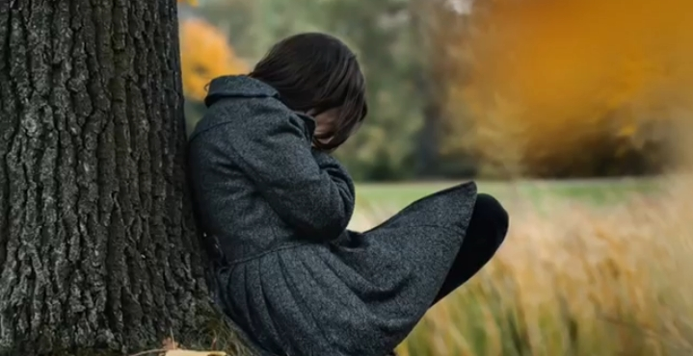
শৈশবের শেষ পর্যায় (৬ বছর বয়স থেকে যৌন পরিপক্কতা অর্জনের পূর্ব পর্যন্ত)
মেজাজ দেখানো,রাগ, করা এসব যে সঙ্গীদের পছন্দ নয় তা বুঝতে পারে।

Slide 15
বয়ঃসন্ধিকাল (১১ থেকে ১৬ বছর বয়স)
বয়ঃসন্ধিতে অভিমান,রাগে ফেটে পড়া,সামান্য কারণে কেঁদে ফেলা এসব আবেগ লক্ষ্য করা যায়।

Slide 16
মূল্যায়ন
জাহিবের বয়স দেড় বছর। কেউ যদি তার নড়াচড়ায় বাধা দেয় তবে সে রেগে যায়।জোরে শব্দ হলে ভয় পায়,সুঁড়সুঁড়ি দিলে হাসে,কোনো কিছু হাতে পেলে চুষতে থাকে।জাহিবের বড় বোন নিতুর বয়স ৫।সে খেলনা নিয়ে প্রায়ই ভাই এর সাথে ঝগড়া করে,ভূতের গল্প শুনলে ভয় পায়,কোনো কিছু থেকে বঞ্চিত হলে মন খারাপ হয়,নতুন কোনো বস্তুর প্রতি সহজেই আকৃষ্ট হয়।
প্রশ্নঃ জাহিবের ক্ষেত্রে কোন ধরনের বিকাশ লক্ষণীয়? ব্যাখ্যা কর।
প্রশ্নঃ উদ্দীপকের আলোকে নিতুর বিকশিত ধারণাসমূহ ব্যাখ্যা কর।

Slide 17
বাড়ির কাজ
আবেগীয় বিকাশ কী?
শিশুর আবেগীয় বিকাশ গুরুত্বপূর্ণ কেন?
ব্যক্তির আবেগীয় বিকাশের ধারা বর্ণনা কর।

Slide 18
সবাইকে অনেক ধন্যবাদ

Slide 19
